Slide 1



名师名校 新形态通识教育系列教材
大 学 计 算 机
计算思维与新一代信息技术
附微课 双色版
主编 ◎ 桂小林

Slide 2


大学计算机
计算思维与新一代信息技术
第 5 章
物联网技术及其应用
西安交通大学 桂小林 教授

Slide 3

5.1 物联网的概念与体系
什么是物联网？
物联网，作为新技术，定义千差万别。
一个普遍可接受的定义为：物联网是通过使用RFID、传感器、红外感应器、全球定位系统、激光扫描器等信息采集设备，按约定的协议，把任何物品与互联网连接起来，进行信息交换和通信，以实现智能化识别、定位、跟踪、监控和管理的一种网络（或系统）。

Slide 4
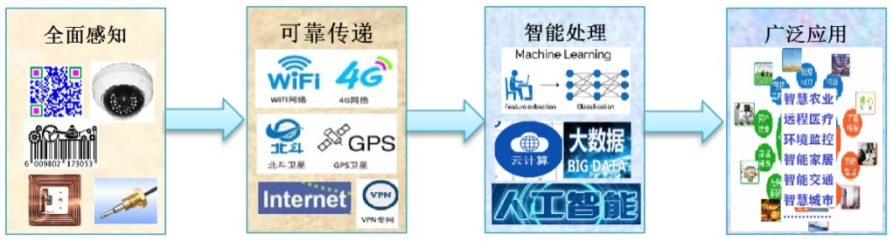
物联网的主要特征
尽管对物联网概念还有其他一些不同的描述，但内涵基本相同。经过近十年的快速发展，物联网展现出了与互联网、无线传感网不同的特征。物联网主要特征包括：全面感知、可靠传递、智能处理和广泛应用四个方面。如图所示。

Slide 5
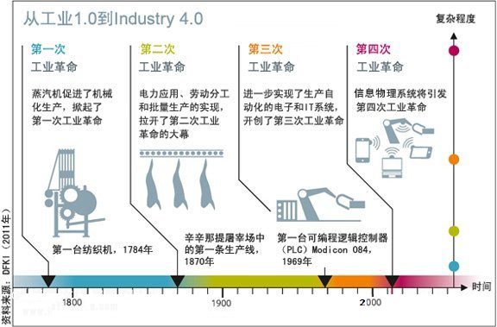
5.1.2 物联网的起源与发展
物联网推动工业4.0

Slide 6



物联网与中国制造2025【课程思政】
中国制造2025，是中国政府实施制造强国战略的第一个十年行动纲领。2015年3月，李克强总理在《政府工作报告》中首次提出“中国制造2025”的宏大计划，并审议通过了《中国制造2025》。
围绕实现制造强国的战略目标，《中国制造2025》提出，坚持“创新驱动、质量为先、绿色发展、结构优化、人才为本”的基本方针，坚持“市场主导、政府引导，立足当前、着眼长远，整体推进、重点突破，自主发展、开放合作”的基本原则，通过“三步走”实现制造强国的战略目标。
第一步：到2025年迈入制造强国行列；
第二步：到2035年中国制造业整体达到世界制造强国阵营中等水平；
第三步：到新中国成立一百年时，综合实力进入世界制造强国前列。

Slide 7

思政要素
事实上，最近几年，中国制造取得了辉煌成就。
  中国研发了空中造楼机，挑战超高层建筑，世界第一。
  中国研发了全球最牛的穿隧道架桥机，让世界震撼。
  中国研发了“挖隧道神器”：隧道掘进机。
显然，随着物联网的发展，中国智能制造技术不断被激发，呈现出蓬勃生机。

Slide 8
5.2 物联网感知技术
传感与检测是实现物联网系统的基础。传感技术是把各种物理量转变成可识别的信号量的过程，检测是指对物理量进行识别和处理的过程。
例如，我们用湿敏电容把湿度信号转变成电容信号，这就是传感；
我们对传感器得来的信号进行处理的过程就是检测。
本节重点介绍传感器的功能特性、分类、技术原理以及典型应用。

Slide 9
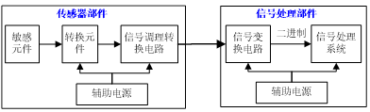
5.2.1 传感检测模型
传感器的传感检测模型的功能结构如图5-3所示。它包括传感器部件和信号处理部件两大部分。

Slide 10

5.2.2 传感器的分类
1.按照测试对象分类
根据被测对象划分，常见的有温度传感器、湿度传感器、压力传感器、位移传感器、加速度传感器。
2. 按照工作原理分类
传感器按照工作原理可以分为电学式、磁学式、谐振式、化学式等传感器。

Slide 11




5.2.3 典型传感器的工作原理
温度传感器是一种能够将温度变化转换为电信号的装置。它是利用某些材料或元件的性能随温度变化的特性进行测温。如将温度变化转换为电阻、电势、磁导率及热膨胀的变化等，然后再通过测量电路来达到检测温度的目的。温度传感器广泛应用于工农业生产、家用电器、医疗仪器、火灾报警以及海洋气象等诸多领域。
温度传感器按测量方式可分为接触式和非接触式两大类；按照传感器材料及电子元件特性可分为热电阻和热电偶两类。

Slide 12
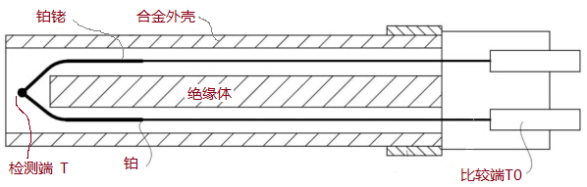
温度传感器的工作原理
热电偶是工程上应用最广泛的温度传感器，它构造简单，使用方便，具有较高的准确度、稳定性及复现性，温度测量范围宽，在温度测量中占有重要的地位。
热电偶是根据热电效应原理进行工作的：将两种不同材料的导体或半导体连成闭合回路，两个接点分别置于温度为T和T0的热源中，该回路内会产生热电势，热电势的大小反映两个接点的温度差。保持T0不变，热电势随着温度T变化而变化。所以测得热电势的值，即可知道温度T的大小。如图所示。

Slide 13
热电偶进行测温
理论上讲，任何两种不同材料的导体都可以组成热电偶，但为了准确、可靠地测量温度，对组成热电偶的材料必须经过严格的选择。
目前在国际上被公认比较好的热电材料只有几种。国际电工委员会（IEC）向世界各国推荐了6种标准化热电偶。
使用热电偶进行测温，其原理非常简单。
只需要将热电偶测测得的热电势，转换为温度即可。
但是，由于每种热电偶的温度与热电势的关系并不是线性的，也不能用一个简单的公式来表示。
因此，每种热电偶都会提供一个标准的“温度与热电势的关系表”，通过对这个关系表的查找，并采用插值技术，就很容易计算出热电偶检测值所对应的温度值。

Slide 14
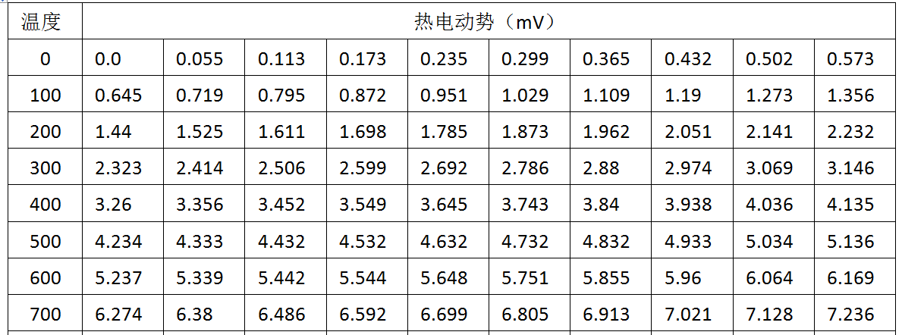
热电偶进行测温
例如，已知30%铂铑-6%铂铑热电偶的“温度(摄氏度)与热电势的对应关系表”如表5-2所示。当测得热电势为1.71mV时，通过对下表的查找，可以发现，温度介于230-240摄氏度之间。通过简单的插值计算，可得实际温度为：
230℃+ 10℃*(1.71 - 1.698)/(1.785 - 1.698) = 230℃+ 10℃*(0.012/0.087)= 230℃+ 1.379 ℃ = 231.379℃。
230度

Slide 15
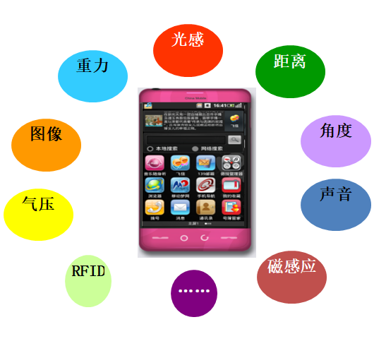

手机中的传感器
随着智能手机硬件配置不断提高，内置的传感器种类越来越多，如图所示。
这些传感器不仅提高了手机的智能，还让手机的功能越来越强大。
那么，手机机中有哪些传感器呢？
它们有什么作用呢？
正是这些传感器，让手机具备良好的人机交互性。
学生们可以自学学习。

Slide 16
5.3 物联网标识技术
随着商品经济的快速发展，物品标识与管理逐渐形成一门科学。
在物联网系统中，如何标识物体的身份是一项重要工作。
本节重点阐述物联网的标识技术，主要包括一维条形码技术、二维条形码技术和RFID技术等。

Slide 17
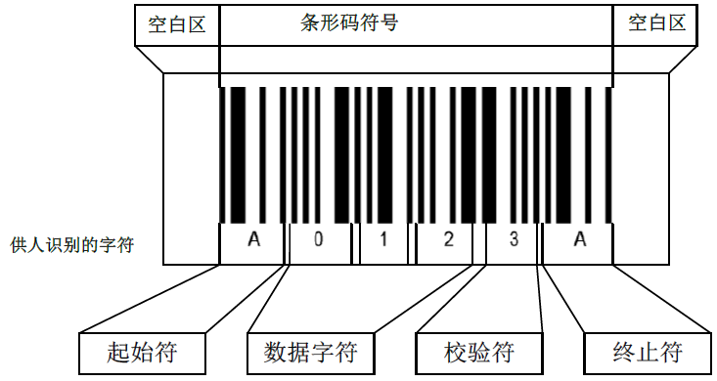
5.3.1 一维条形码
一维条形码都是按照预先规定的条形码编码规则和有关技术标准，由条和空组合而成的。一个完整的一维条形码的组成结构如图所示，从左到右依次是左侧空白区、起始符、数字字符、校验符、终止符和右侧空白区。

Slide 18
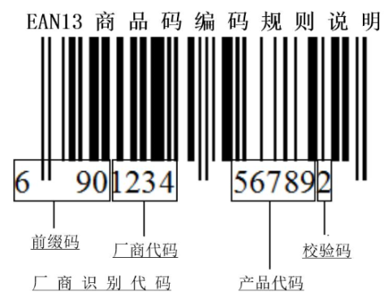
一维条形码
目前，常用的一维条形码主要有EAN、UPC、ISBN、ISSN和39码等，不同的码制有各自的应用领域，下面主要介绍一维商品码EAN的编码技术，其它条码读者可以通过网络进行学习。一维商品码EAN又称为欧洲商品条形码(European Article Number)
1
EAN-13商品码的编码规则
EAN-13商品码的编码内容为一组13位的阿拉伯数字，用来标识某种商品。

Slide 19
5.3.2 一维条形码实例：EAN
国家代码由国际商品条形码总会授权。我国的国家代码为690-691，凡由我国核发的号码，均须冠以690-691的字头，以区别于其他国家；
厂商代码由中国物品编码中心核发给申请厂商，占四个码，代表申请厂商的号码；
产品代码占五个码，系代表单项产品的号码，由厂商自由编写;
校验码占一个码，用于防止条形码扫瞄器误读的自我检查。

Slide 20
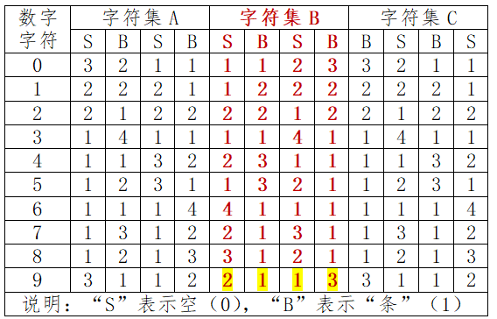
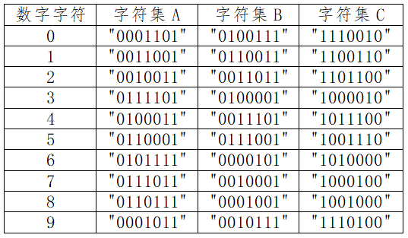
5.3.2 一维条形码实例：EAN
2）EAN-13商品码的编码方法
EAN-13采取模块单元组合法进行字符编码。包括0至9共10个数字。每个数字包括“条”、“空”组合而成的7个模块单元，其中，“条”对应二进制1，“空”对应二进制0。因此，EAN-13的每个数字实际上对应一个7位二进制序列。
例如，在字符集A中，数字“2”的条空组合为2个S、1个B、2个S、一个B，即“SSBSSBB”，对应二进制0010011。

Slide 21


5.3.2 一维条形码实例：EAN
根据EAN-13标准规定，每个数字的条空组合有三套字符集可选，即A、B 和C。
编码规则为：前缀码为01234时，每个数字的7个模块采用的字符集依次为AAAAAA、AABABB、AABBAB、AABBBA、ABAABB；当前缀码为56789时，每个字符使用的字符集依次为ABBAAB、ABBBAA、ABABAB、ABABBA、ABBABA。
MO
Application
Ver 1.20

Slide 22
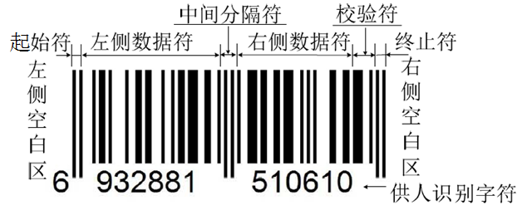
5.3.2 一维条形码实例：EAN
EAN-13商品码由8个部分组成，包括左右两侧的空白区域、起始符及终止符、两侧数据符、分隔符和校验符。具体编码方法如下：
1
2
3
4
左侧空白区域：位置在条形码图形的最左边，一般包括9个及以上“空”单元；
起始符：由“条”、“空”、“条”三个模块单元组成；
左侧数据符：包含6个数字字符的编码，每个字符包含7个模块单元，共有42个模块单元。
中间分隔符：由“空”、“条”、“空”、“条”、“空”五个模块单元组成；
边，包括最少7个“空”单元。

Slide 23
5.3.2 一维条形码实例：EAN
5
6
7
8
右侧数据符：包含5个数字字符的编码，每个字符包含7个模块单元，共有35个模块单元。
右侧数字字符的编码规则为：不管前缀码为多少，每个字符的7个模块编码均使用字符集C。
校验符：通过对左侧和右侧数据符计算得到，占用1个数符，采用字符集C进行编码。
终止符：由“条”、“空”、“条”三个模块单元组成，表示条形码符号的结束；
右侧空白区域：在条形码图形的最右

Slide 24
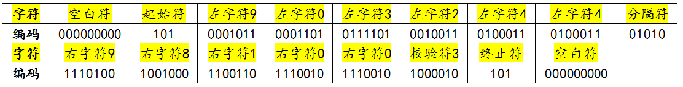
5.3.2 一维条形码实例：EAN
【例如】已知某EAN-13条形码为0903244981003，请给出该条形码的完整二进制序列。
问题分析：该条形码的第1位为“0”，就是前缀码；第2-7位为“903244”，就是六位左则数据符；第8-12位为“98100”，是五位右侧数据符；第13位为“3”，就是是校验符。
同理，我们可以获得EAN-13码6966090118201的二进制编码为：000000000,101,0001011, 0000101, 0000101, 0100111, 0001011,0001101, 01010, 1100110, 1100110, 1001000, 1101100, 1110010, 1100110, 101, 000000000。
请读者自行验证。

Slide 25
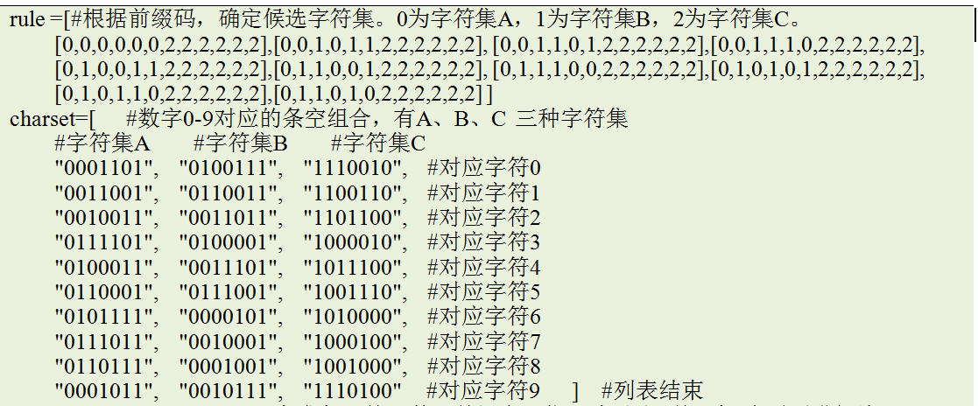
EAN-13编码的Python程序
为了实现EAN-13条形码编码程序，首先，需要为EAN-13的编码规则设置一个数据结构，这里用列表类型rule表示；然后，为三个字符集A、B、C设置一个数据结构，这里用列表类型charset表示。
具体如下：

Slide 26
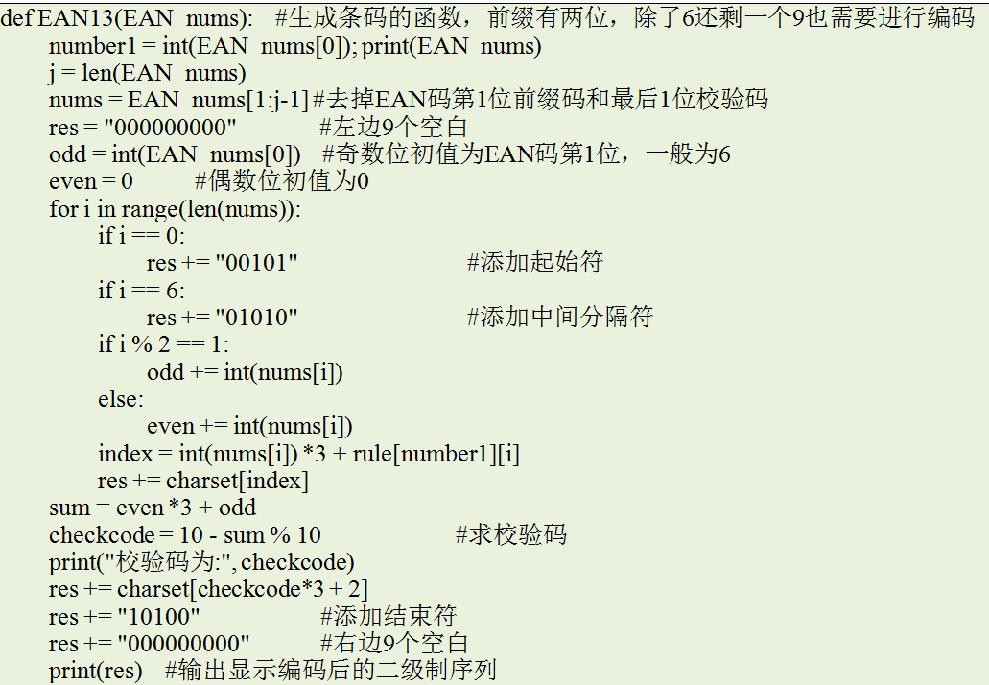
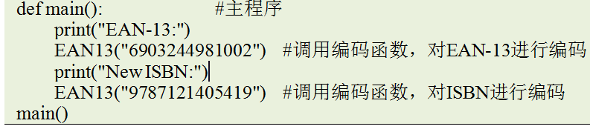
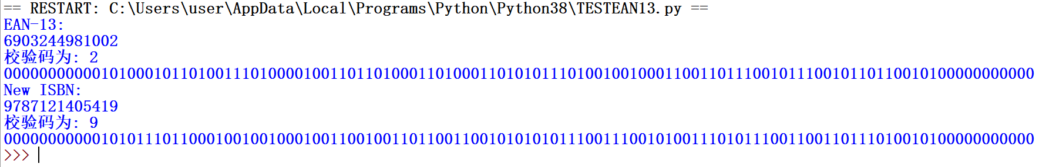
EAN-13编码的Python程序
最后，设计一个EAN编码函数EAN13()。
具体Python程序如下。

Slide 27
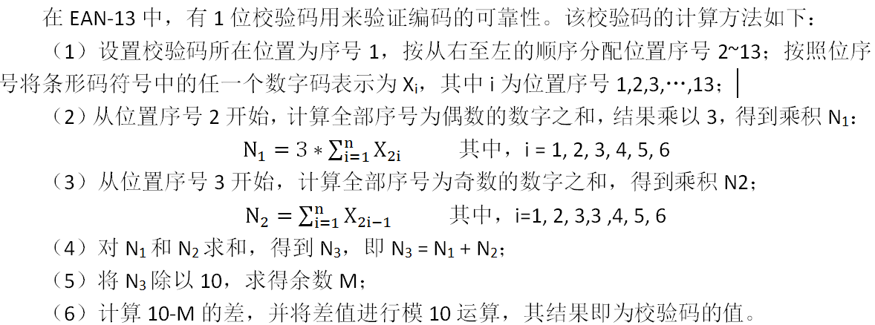
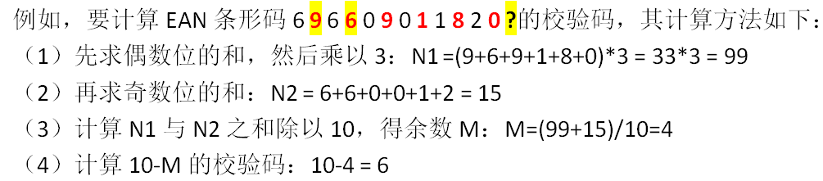
EAN-13校验码的计算方法
在EAN-13中，有1位校验码用来验证编码的可靠性。该校验码的计算方法如下：
设置校验码所在位置为序号1，按从右至左的顺序分配位置序号2~13;按照位序号将条形码符号中的任一个数字码表示为X_{i}，其中i为位置序号1，2，3，……，13；
从位置序号2开始，计算全部序号为偶数的数字之和，结果乘以3，得到乘积N₁：
从位置序号3开始，计算全部序号为奇数的数字之和，得到乘积N₂：
对N₁和N₂求和，得到N₃，即N₃=N₁+N₂;
将N₃除以10，求得余数M；
计算10-M的差，并将差值进行模10运算，其结果即为校验码的值。

Slide 28
5.3.2 一维条形码实例：EAN
显然，基于EAN-13编码规则实现条形码生成，程序程序较为复杂。
实际上，为了简化编程，也可以直接引用Python中pyStrich库来实现条形码的生成。
具体方法如下：
安装pyStrich库（pip install pyStrich）；
引用pyStrich库中EAN13编码器；
输入条码；
调用EAN13Encoder()函数；
生成条形码图形。
具体程序如下所示。

Slide 29
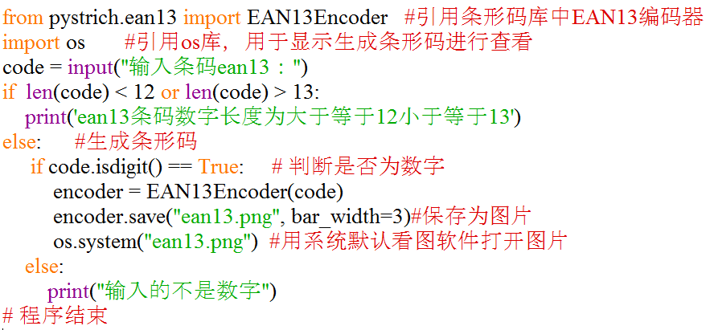
5.3.2 一维条形码实例：EAN

Slide 30
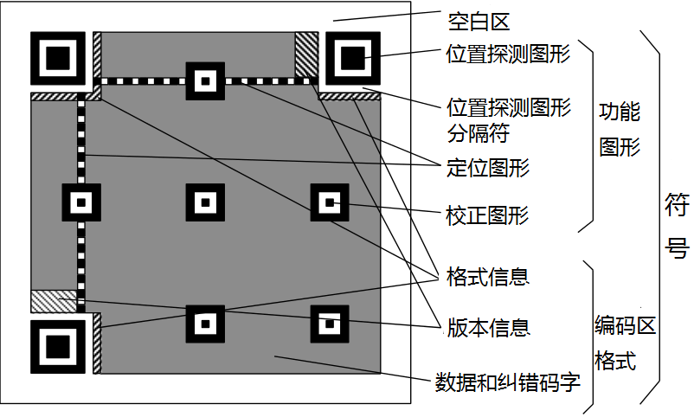
5.3.5 二维条形码
QR二维码，即QR码，共有40个尺寸，包括21×21点阵、25×25点阵，最高是177×177点阵。一个标准的QR二维码的结构如图所示。
位置探测图形：用于标记二维码的矩形大小，个数为3，同时确认二维码的方向。
位置探测图形分隔符：留白是为了更好地识别图形。
定位图形：扫描的标准线，以免扫描歪斜。
校正图形：25×25点阵以上二维码才需要。校正图形的数量和位置由点阵规格确定。
格式信息：存放二维码纠错级别，如L M Q H四个级别。
版本信息：用来标识QR 码的40 种规格
数据码和纠错码：存放数据和纠错信息，其中，纠错信息用于修正二维码损坏带来的错误。

Slide 31
二维码的数据编码
在二维码中，数据编码就是将数据字符转换为位流，每8位一个码字，整体构成一个数据的码字序列。QR码的数据编码过程主要包括以下几个步骤：
数据分析：在这个阶段需要明确进行编码的字符类型，按照规定将数据转换成符号字符，定义编码的纠错级别，当纠错级别定义越高则写入数据量就越小。
数据编码：将符号的字符位流，每八位表示一个字，得到一个码字序列。这个码子序列就完整的表示了二维码中写入数据的内容。
纠错编码：将码字序列进行分块处理，根据定义的纠错级别和分块之后的码字序列计算纠错码字，将其添加到数据码字序列的尾部形成新的数据序列。

Slide 32
二维码的数据编码
构造矩阵：将得到的分隔符、定位图形、校正图形和新的数据序列放进矩阵图形之中。
掩摸：将掩模图形平均分配到符号编码区域，使得二维码图形中的黑色和白色能够以最优的比例分布。
格式和版本信息：将编码过程中的编码格式和生成的版本等信息填入矩阵图形的规定区域中。
QR码L M Q H容错级别对应7% 15% 25% 30%的容错度。即，如果选择H容错，则30%的图案被遮挡，也可以正确扫描。所以，许多二维码中央都可以加上个性化信息（如学校LOGO）后而不影响正确扫描的原因。

Slide 33

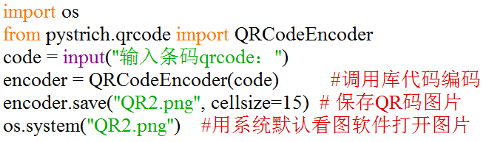
二维码的数据编码
二维码的编程规则非常复杂，初学者不必自己按照规则编程实现一个QR二维码。实际上，Python语言提供了强大的二维码函数库，用户可以通过引用其中的库函数，完成二维码的编码实现。
在介绍EAN的编码方法时，已经使用了pystrich库中的EAN模块。
在二维码生成时，同样也可以调用这个库的中的QR二维码模块。
具体程序如下：
输入：
http://www.xjtu.edu.cn

Slide 34
5.3.6 射频标识技术RFID
1948年，Harry Stockman发表了题为“利用反射功率进行通信”一文，奠定了RFID系统的理论基础。
RFID是一种非接触式全自动识别技术，通过射频信号自动识别目标对象并获取相关数据，无须人工干预，可以工作于各种恶劣环境。
RFID技术的特点是利用电磁信号和空间耦合（电感或电磁耦合）的传输特性实现对象信息的无接触传递，从而实现对静止或移动物体的非接触自动识别。

Slide 35
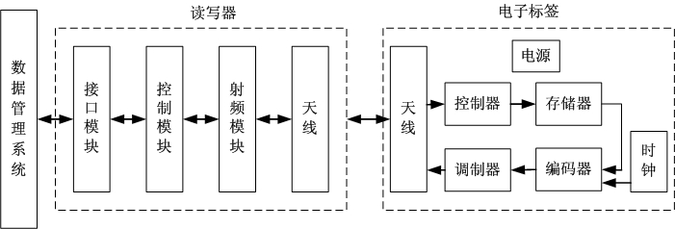
什么是RFID？
RFID技术利用电磁信号和空间耦合（电感或电磁耦合)的传输特性实现对象信息的无接触传递，从而实现对静止或移动的物体或人员的非接触自动识别。RFID是Radio Frequency Identification的缩写。
通常，一个RFID系统由电子标签(tag)、读写器(reader) 和数据管理系统组成，其组成结构如图所示。

Slide 36
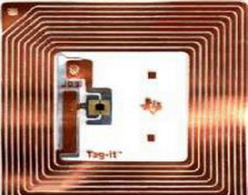
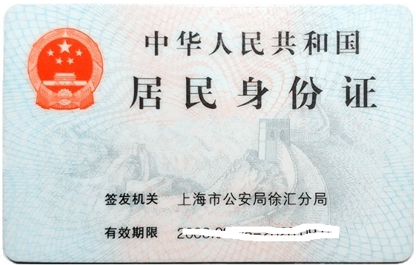
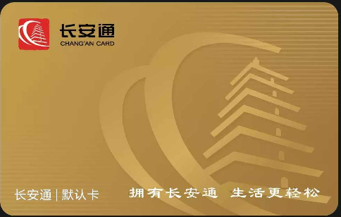
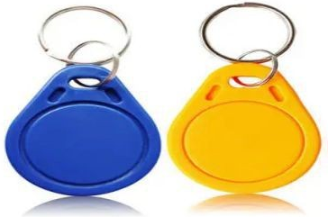
什么是RFID？
1
RFID电子标签
RFID射频标签由耦合元件及芯片组成，每个标签都具有全球唯一的电子编码，将它附着在物体目标对象可上实现对物体的唯一标识。标签内编写的程序可根据应用需求的不同进行实时读取和改写。通常，标签的芯片体积很小，厚度一般不超过0.35mm，可以印制在塑料、纸张、玻璃等外包装上，也可以直接嵌入商品内。
典型的电子标签包括：身份证、公交卡、门禁卡等，如图所示。

Slide 37
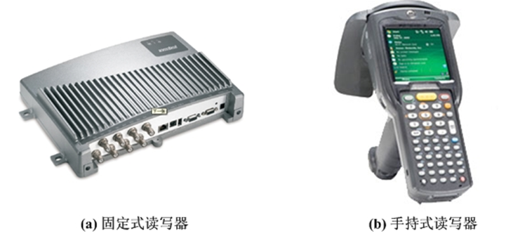
什么是RFID？
2
RFID读写器
RFID读写器又称阅读器，是利用射频技术读写电子标签信息的设备，通常由天线、射频借口和逻辑控制单元三部分组成。读写器是标签和后台系统的接口，其接受范围受多种因素影响，如电波频率、标签的尺寸和形状、读写器功率、金属干扰等。
读写器利用天线在周围形成电磁场，发射特定的询问信号，当电子标签感应到这个信号后，就会给出应答信号，应答信号中含有电子标签携带的数据信息。
典型的读写器有固定式读写器、手持式读写器。如图所示。

Slide 38
什么是RFID？
3
RFID的识读协议
随着物联网的广泛应用，RFID识读时的安全问题日益突出。
为了阻止非授权的RFID读写器访问非授权的电子标签，提出了多种基于RFID安全认证的识读协议。
在这种RFID的识读的认证过程中，属于同一应用的所有标签和读写器共享同一加密钥，所以三次握手的认证协议具有安全隐患。
为了提高RFID认证的安全性，设计了大量的RFID安全认证协议。
下面介绍其中一种RFID安全认证协议。

Slide 39
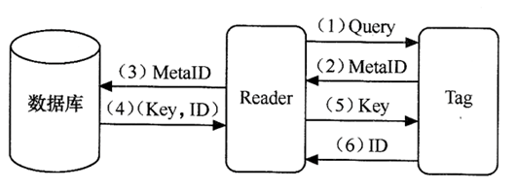
Hash-Lock协议
Hash Lock协议是一种经典的隐私增强的RFID识读协议。
该协议不直接使用真正的节点 ID，取而代之的是一种短暂性节点，即使用临时节点 ID，这样做可以很好保护真实的节点ID。
该协议在RFID系统中存储了两个标签ID：metaID 与真实标签ID，metaID与真实ID一一对应，是通过Hash函数计算标签的密钥key而来，即metaID=hash(key)，后台应用系统中的数据库对应存储了标签的三个参数：metaID、真实ID和key。

Slide 40
Hash-Lock协议
Hash-Lock协议的执行过程如下：
读写器向标签发送Query认证请求；
标签将内部的metaID发送给读写器Reader；
读写器将收到的metaID转发给后台数据库；
后台数据库管理系统查询其数据库中是否有与metaID匹配的项，如果找到，则将该metaID对应的(key, ID)发送给读写器。否则，返回给读写器认证失败信息；其中，ID为待认证标签的标识，metaID=Hash(key)
读写器将接收到的(key, ID)中的key发送给标签；
标签验证内部的metaID是否等于Hash(key) ，如果等于，则将其ID发送给读写器；
读写器比较从标签接收到的D是否与后台数据库发送过来的ID一致，如一致，则认证通过；否则，认证失败。

Slide 41
5.4 空间定位技术
随着物联网应用研究的不断深入，快速准确地为用户提供空间位置信息的需求变得日益迫切。
利用RFID以及各类传感器节点的定位、感知功能，人们可以获取物理世界中各种各样的信息。
通常情况下，这些信息都需要与传感器的位置信息联系起来综合分析，最终为用户提供个性化的信息服务。
因此，能够快速、准确地提供位置信息的定位技术是物联网应用所要解决的关键问题之一。

Slide 42
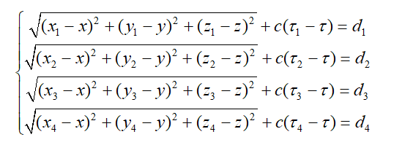
5.4.1 卫星定位技术
卫星定位系统是利用卫星来测量物体位置的系统。
目前已投入运行的主要包括：美国的全球定位系统（GPS）、俄罗斯的格洛纳斯系统（GLONASS）、中国的北斗导航系统（BDS）和欧洲的伽利略系统（GALILEO）。此外，还有日本的准天顶卫星系统（QZSS）和印度区域导航卫星系统（IRNSS）等。

Slide 43
北斗卫星导航系统【课程思政】
中国北斗卫星导航系统（BDS）是中国自行研制的全球卫星导航系统，也是继GPS、GLONASS之后的第三个成熟的卫星导航系统。
2020年7月31日上午，北斗三号全球卫星导航系统正式开通。BDS系统的运行对于保护国家安全等都具有重要意义。
北斗卫星导航系统由空间段、地面段和用户段三部分组成，可在全球范围内全天候、全天时为各类用户提供高精度、高可靠定位、导航、授时服务，并且具备短报文通信能力，已经初步具备区域导航、定位和授时能力，定位精度为分米、厘米级别，测速精度0.2米/秒，授时精度10纳秒。
北斗卫星定位系统由35颗卫星组成，包括5颗静止轨道卫星、27颗中地球轨道卫星、3颗倾斜同步轨道卫星。5颗静止轨道卫星定点位置为东经58.75°、80°、110.5°、140°、160°，中地球轨道卫星运行在3个轨道面上，轨道面之间为相隔120°均匀分布。
由于北斗卫星分布在离地面2万多千米的高空上，以固定的周期环绕地球运行，使得在任意时刻，在地面上的任意一点都可以同时观测到4颗以上的卫星。

Slide 44
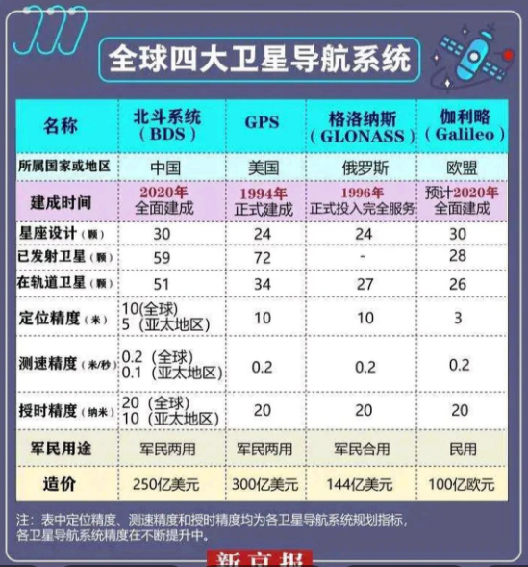
北斗卫星导航系统【课程思政】
北斗卫星分布在离地面2万多千米的高空上，以固定的周期环绕地球运行，使得在任意时刻，在地面上的任意一点都可以同时观测到4颗以上的卫星。

Slide 45
5.4.3 蜂窝定位技术
蜂窝定位就是一种基于基站的定位技术。其利用运营商的移动通信网络，通过手机与多个固定位置的收发信机之间传播信号的特征参数来计算出目标手机的几何位置。同时，结合地理信息系统（GIS），进一步为移动用户提供位置查询等服务。
蜂窝小区COO定位
基于电波传播时间TOA的定位
主要蜂窝定位技术包括：
基于电波到达时差TDOA定位
网络辅助GPS定位A-GPS

Slide 46
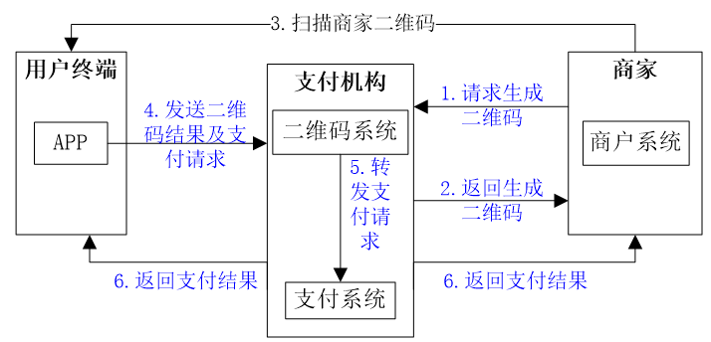
5.5 物联网的典型应用
二维码支付、 刷卡乘车、电子不停车收费、手机导航与计步
扫码支付都是从二维码开始的。通过扫描二维码，我们可以看到付款页面商家的名称，所以二维码在这里承担的角色是信息的载体。
图中给出了主动式扫码支付的流程。

Slide 47
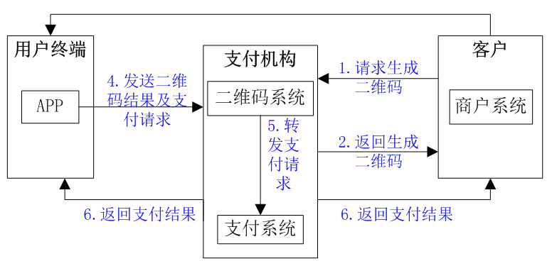
主动式扫码支付
这种主动式扫码支付的模式中，商家需要事先按支付宝或微信支付协议生成支付二维码（即图中的步骤1和步骤2），用户再用支付宝或微信钱包客户端的“扫一扫”功能完成对商家二维码的扫描（即图中的步骤3）。
为了方便用户使用，商家的二维码信息通常是显示在商户POS终端或者打印在纸上进行张贴。用户APP识别商家二维码，将二维码中的商家信息（如网络链接）和支付价格（用户自行输入）发送到支付机构（即微信和支付宝平台）（即图中的步骤4）；
商家对支付进行验证，然后向支付系统发起支付请求（即图中的步骤5）
支付系统完成支付结算后，将支付结果通知用户和商家，告知支付结果（即图中的步骤5、6）。
该模式适用于餐馆、酒店、停车场、医院挂号等没有专人值守的应用场景。

Slide 48
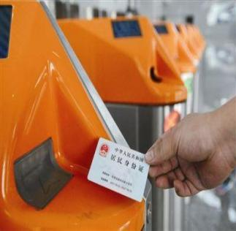
5.5.2 刷卡乘车
第二代身份证内藏的非接触式IC芯片是具有高科技含量的RFID芯片。
该芯片可以存储个人的基本信息，可近距离读取卡内资料。
使用身份证能够刷卡进站乘车，主要得益于二代身份证也使用了RFID卡技术，防伪程度高，破解困难。

Slide 49
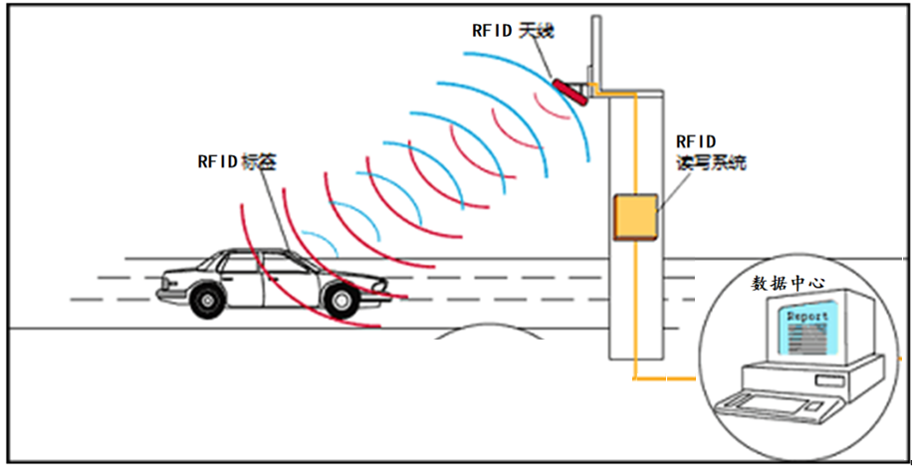
5.5.3 电子不停车收费
高速公路收费站都有一个电子不停车收费系统（Electronic Toll Collection，ETC），且无专人值守。车辆只要减速行驶，不用停车即可完成车辆信息的身份认证和自动计费，减少了大量的人工成本。
ETC的核心是RFID。

Slide 50
5.6 本章小结
本章介绍了物联网的概念与特征、物联网的起源与发展和物联网体系结构，从物联网感知维度讲解了传感检测模型、传感器的主要类型和典型传感器的工作原理，从物联网标识技术维度讲解了一维条形码和二维条形码的原理和识读方法，RFID的工作原理和识读方法；从空间定位的维度，讲解了卫星定位技术、蜂窝定位技术和WiFi定位技术，最后介绍了物联网的几种典型应用。

Slide 51
学习推荐
第5章
事实上，最近几年，中国制造取得了辉煌成就。
（1）中国研发了空中造楼机，挑战超高层建筑，世界第一。
扩展阅读：http://dy.163.com/v2/article/detail/DU6NGEB205441FCV.html
（2）中国研发了全球最牛的穿隧道架桥机，让世界震撼。
扩展阅读：https://www.alu.cn/aluNews/NewsDisplay_1039224.html
（3）中国研发了“挖隧道神器”：隧道掘进机。
扩展阅读：http://www.sohu.com/a/190319099_99974129

Slide 52
学习推荐
第5章
基于网络平台进行二维码生成
互联网上有大量二维码生成工具，读者如果需要，可以使用在线工具生成所需要的二维码信息。
例如：
  https://cn.online-qrcode-generator.com/，
  http://qrcode.cnaidc.com/。

Slide 53
名师名校 新形态通识教育系列教材
谢 谢 观 看

